Slide 1
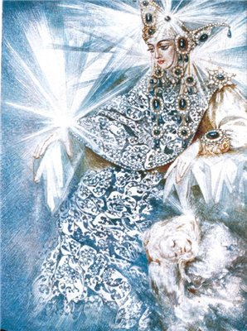
Занятие №4 декабрь старшая группа
Муниципальное бюджетное дошкольное образовательное учреждение детский сад «Оленёнок», п.Тазовский
Здравствуй!
Зимушка - зима!
Составила: музыкальный руководитель
Емелова Ольга Николаевна

Slide 2
Слушание музыки
П.И.Чайковский «Сладкая греза»
Пункт 1
Пункт 2
Пункт 3
Вложенный пункт 1
Вложенный пункт 2

Slide 3
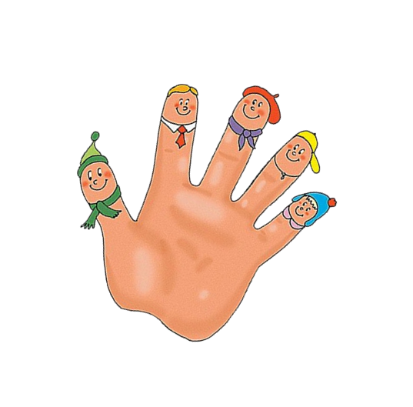
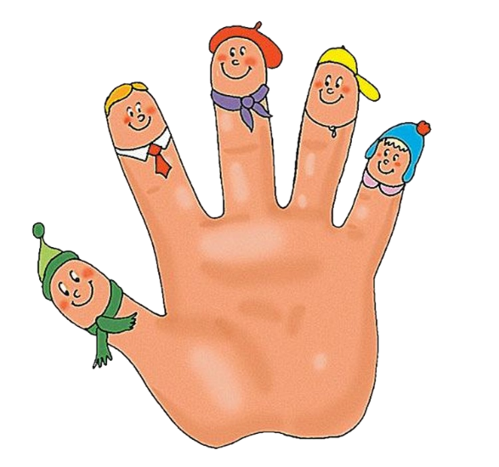
Пальчиковая игра
Твоя ладошка
Твоя ладошка — это пруд,
По ней кораблики плывут (медленно водить согнутым указательным пальцем по ладошке малыша, рисуя волну)
Твоя ладошка, как лужок,
А сверху падает снежок (дотрагиваться кончиками пальцев до ладошки ребенка)
Твоя ладошка, как тетрадь,
В тетради можно рисовать (указательным пальцем «нарисовать» кружек и др.)
Твоя ладошка, как окно,
Его помыть пора давно (потереть ладошку пальцами, сжатыми в кулак)
Твоя ладошка, как дорожка,
А по дорожке ходят кошки (осторожно переступать пальчиком или пальцами по ладошке малыша)

Slide 4
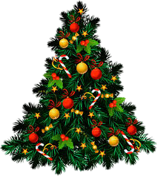
1. К нам на новоселье
Жалует зима,
А за ней веселье,
Снег и кутерьма.
Припев:
А ну, снежок,
А ну, дружок,
Лети, не уставай.
И двор, и дом,
И все кругом
Теплее укрывай.
2.Нам всего милее
Зимние деньки:
Снежные аллеи,
Лыжи и коньки.
3. Белый снег мохнатый
Пляшет за окном.
Мы о нем, ребята,
Песенку споем!
Пение « Снежная песенка» муз.Д.Львова-Компанейца

Slide 5
Музицирование «Новогодний оркестр»
Ритмично играть на детских музыкальных инструментах под музыку

Slide 6
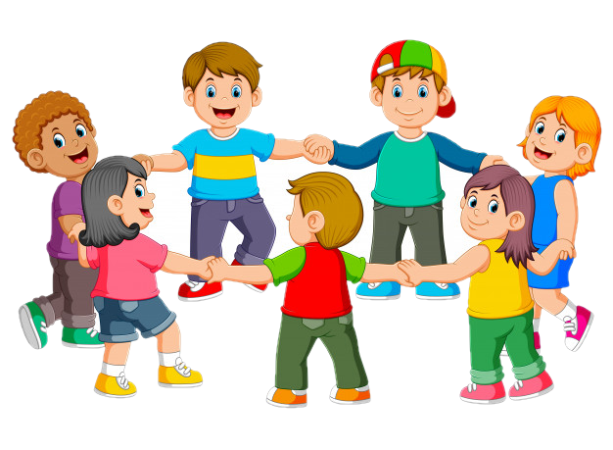
Игра
«Догони меня»
Дети стоят в кругу и быстро передают друг другу игрушку клоуна. На каком ребенке музыка остановится тот и танцует в кругу

Slide 7
Источники иллюстраций:
http://imagepost.ru/images/m/ot/mota_ru_0122704-crop.jpg
http://imagepost.ru/images/3/60/360e036da438_1.jpg
http://imagepost.ru/images/0/05/0052146b6ee4t_1.jpg
http://imagepost.ru/images/0/83/083265154352ad4eade0e2932fd
9_1.jpeg
Шаблон: Романова Виктория Викторовна ,МОУ лицей №6 ,г.Шахты, учитель начальных классов, Сайт: http://pedsovet.su/

